Slide 1
HISTORICKY PRVÚ MEDAILU NA 1. EURÓPSKYCH HRÁCH ZÍSKAL ZÁPASNÍK ISTVÁN LÉVAI
DOSIAHNUTÉ VÝSLEDKY:
ME-seniorov (60kg) BELEHRAD (SRB) 2012 - 1. MIESTO
MAJSTER EURÓPY
ME-seniorov (60kg) TBILISI (GEO) 2013 - 3. MIESTO
ME-seniorov (66kg) VANTAA (FIN) 2014 - 3. MIESTO
EH-ME-seniorov (66kg) BAKU (AZE) 2015 - 3. MIESTO

Slide 2
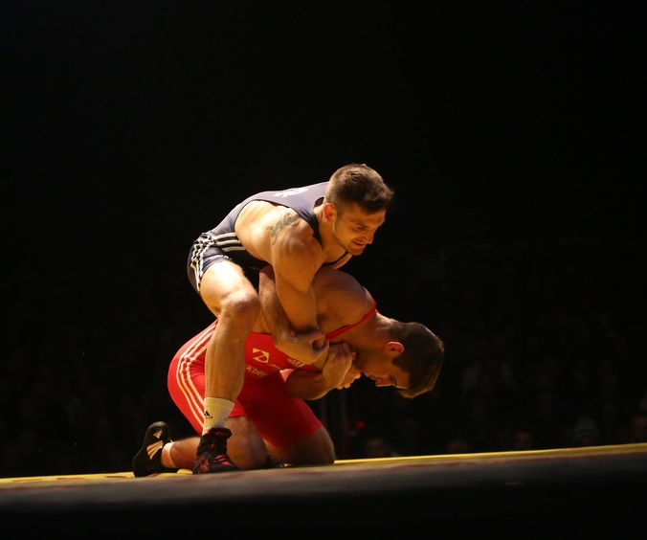
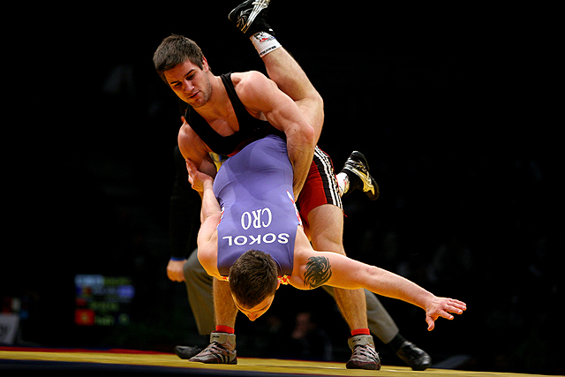
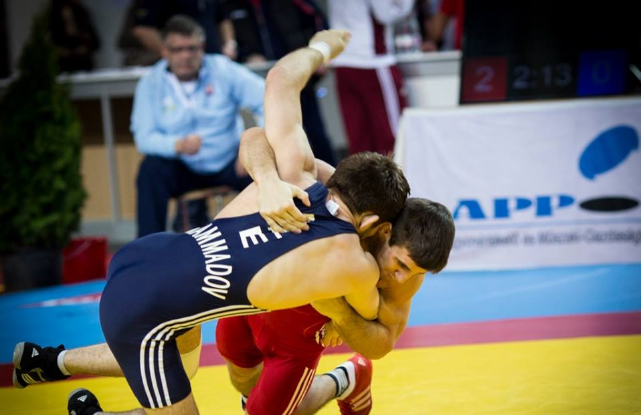
ME – BELEHRAD 2012 MAJSTER EURÓPY

Slide 3
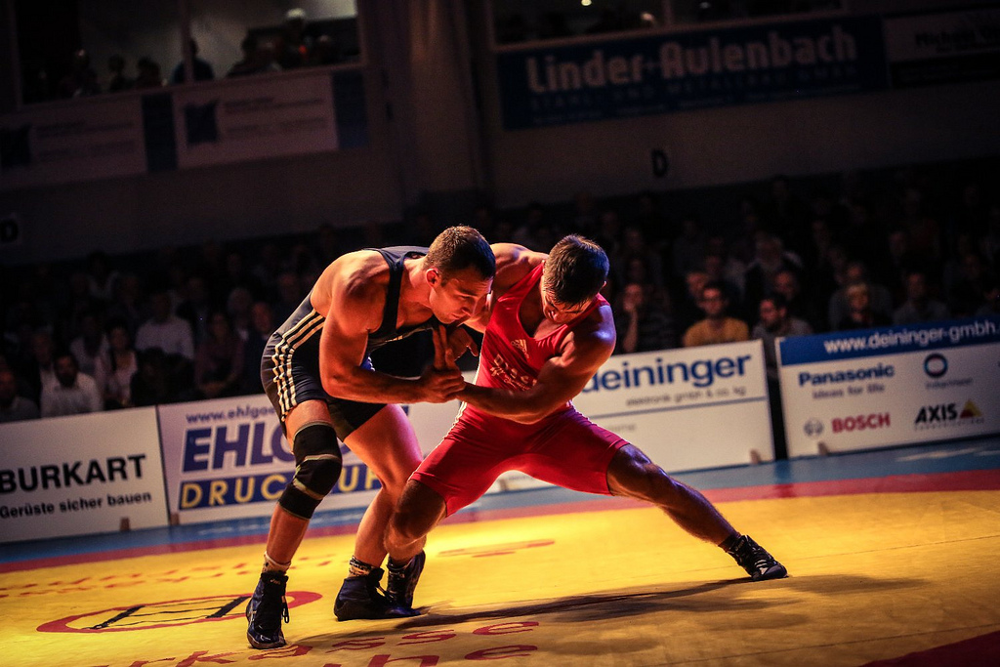
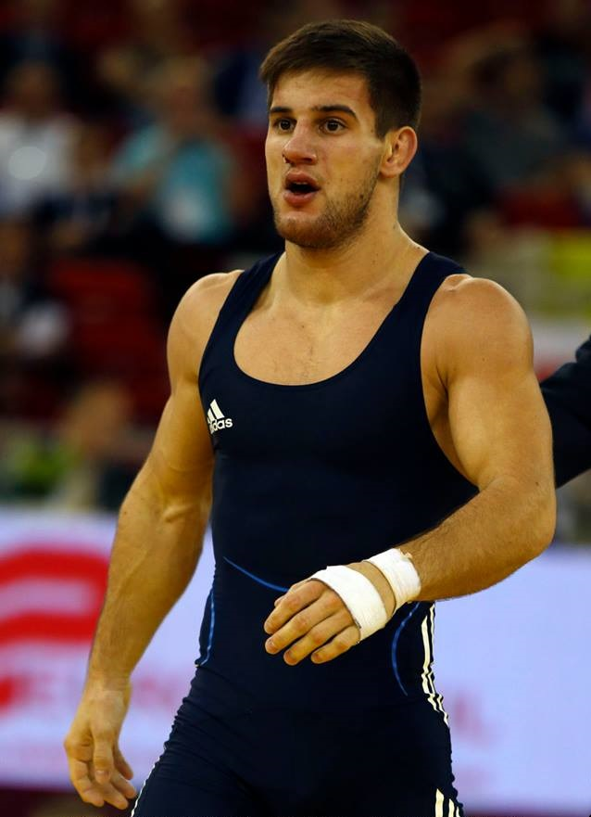
ME – TBILISI 2013 3. MIESTO

Slide 4
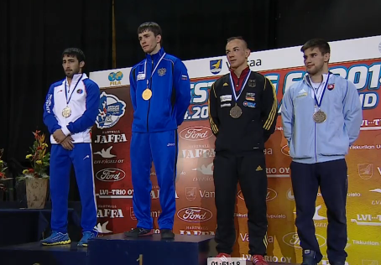
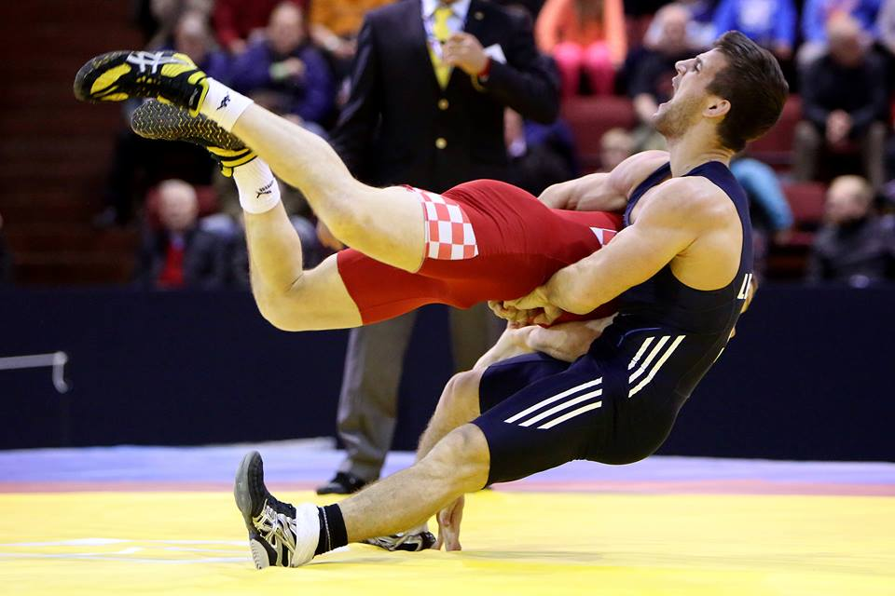
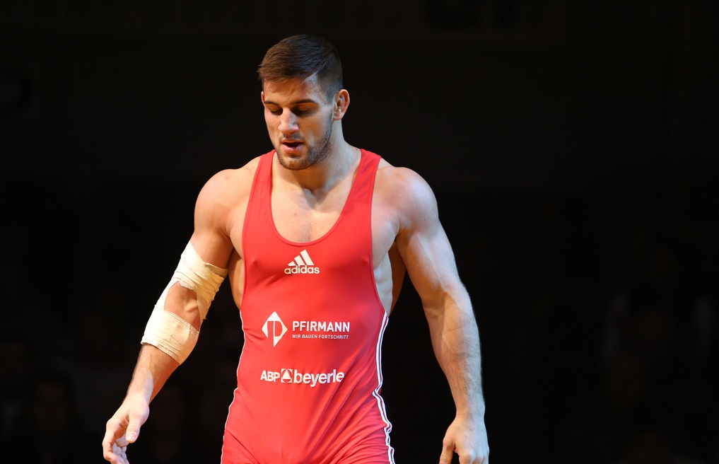
ME – VANTAA 2014 3. MIESTO

Slide 5
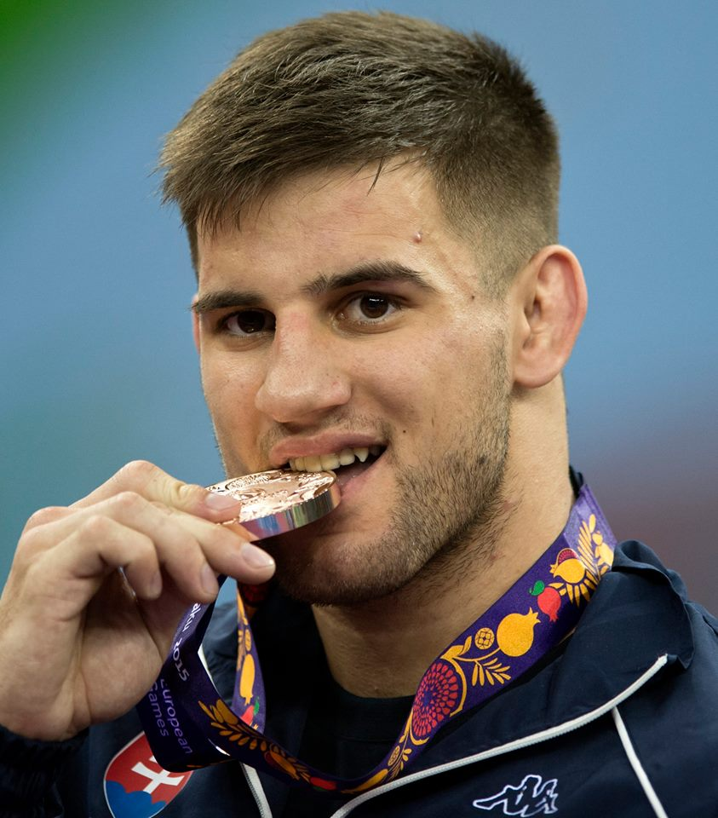
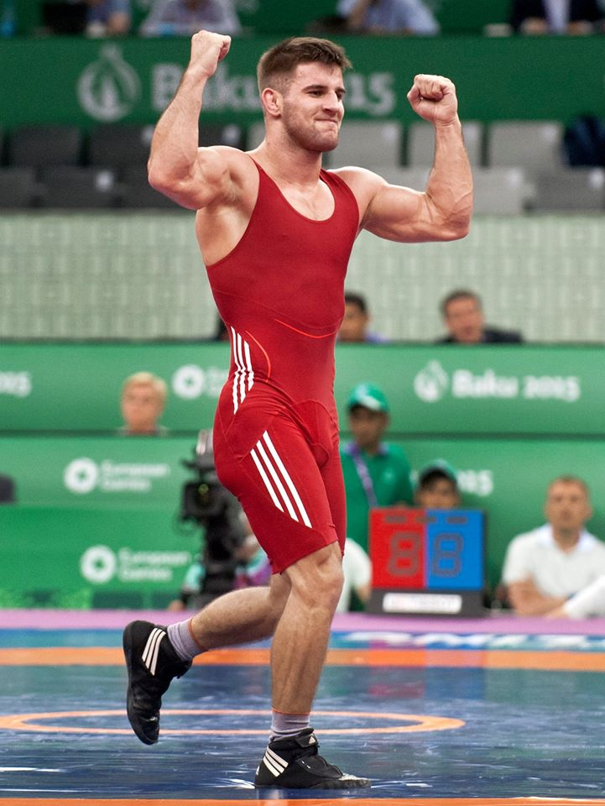
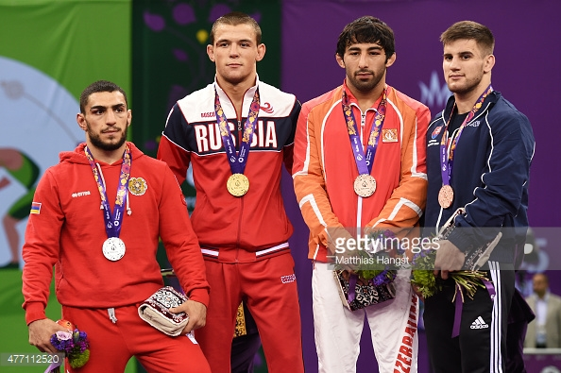
EH – ME – BAKU 2015 3. MIESTO

